Slide 1
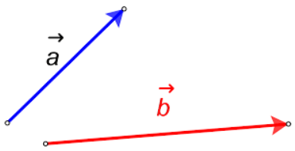
VEKTORI

Slide 2
N. cjelina: Vektori
N. jedinica: Opis vektora
Razred: 3. razred srednje škole, razredi koji imaju 3 sata tjedno
Broj sati: 1 školski sat
Vrsta materijala: prezentacija
Ishodi nastavne jedinice: Učenik:
- definira vektor i ističe njegove dijelove
- objašnjava čime je vektor određen
- definira jednake i suprotne vektore
- primjenjuje navedene pojmove u raznim zadatcima

Slide 3
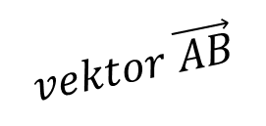
Opis vektora
vrh
hvatište
$$vektor \vec{AB}$$
B
$$\vec{b}$$
A
$$\vec{a}$$
VEKTOR je usmjerena dužina čija je početna točka hvatište, a završna točka vrh vektora.

Slide 4
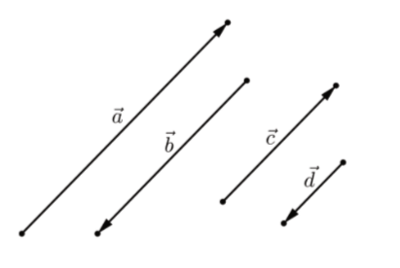
Opis vektora
Svaki je vektor određen s tri komponentne:
Duljina vektora $\vec{AB}$ je udaljenost između točaka A i B i označava se |$\vec{AB}$|
Smjer vektora $\vec{AB}$ određen je pravcem koji prolazi točkama A i B
Orijentacija vektora $\vec{AB}$ je od točke A prema točki B
B
A
Prokomentiraj smjer i orijentaciju nacrtanih vektora.
Svi vektori imaju isti smjer jer leže na paralelnim pravcima. Vektore istog smjera nazivamo kolinearnim vektorima. Orijentacija se može komentirati isključivo kod vektora koji imaju isti smjer, tj. koji su kolinearni. Primjerice, $\vec{a} i \vec{c}$ imaju istu, a $\vec{a} i \vec{b}$ imaju suprotnu orijentaciju.

Slide 5
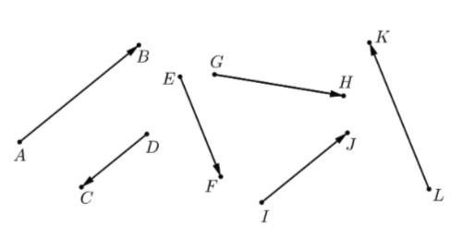
Primjer 1. Odgovori na pitanja.
Koji vektori imaju isti smjer (koji su kolinearni)?
$\vec{AB}, \vec{DC} i \vec{IJ}$ te $\vec{EF} i \vec{LK}$
Koji vektori imaju istu, a koji suprotnu orijentaciju?
Ista orijentacija: $\vec{AB} i \vec{IJ}$
Suprotna orijentacija: $\vec{AB} i \vec{DC}$, $\vec{DC} i \vec{IJ} te \vec{EF} i \vec{LK}$
Koji vektori nemaju isti smjer (nisu kolinearni)?
$$\vec{AB} i \vec{GH}, \vec{EF} i \vec{DC} te \vec{IJ} i \vec{LK}$$

Slide 6
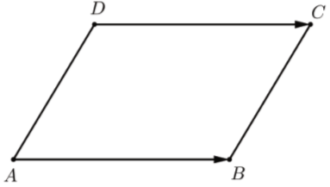
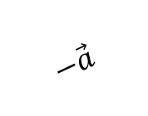
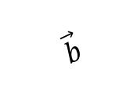
JEDNAKOST VEKTORA
SUPROTNI VEKTORI
B
D
B
D
$$\vec{b}$$
$$\vec{a}$$
$$\vec{a}$$
$$−\vec{a}$$
C
A
Dva su vektora jednaka ako se podudaraju po duljini, smjeru i orijentaciji. Pišemo: $\vec{a}=\vec{b} (\vec{AB}=\vec{CD})$
Dakle, vektor $\vec{a}$ predstavnik je svih njemu identičnih vektora u ravnini i to nam omogućuje „translaciju” vektora u bilo koju točku ravnine (preciznija definicija).
A
C
Dva su vektora suprotna ako su jednake duljine, istog smjera i različite orijentacije.
Vektor suprotan vektoru $\vec{a}$ označavamo s $−\vec{a}$.
Vektor kojemu se početna i završna točka podudaraju naziva se nulvektor i označava se s $\vec{0}.$

Slide 7
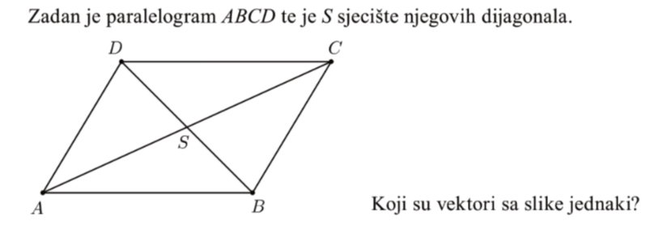
Primjer 2.

Slide 8
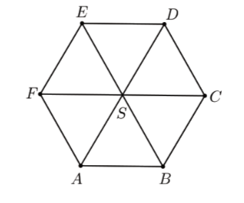
Primjer 3.

Slide 9
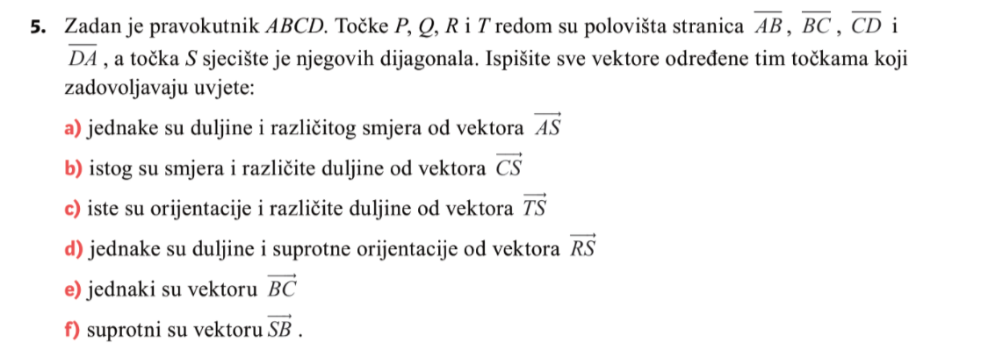
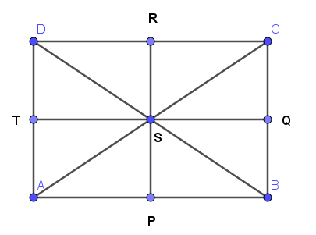

Slide 10
Ponovimo:
Što je vektor?
Čime je određen vektor?
Kakvi su to kolinearni vektori?
Kad su dva vektora jednaka?
Kad su dva vektora suprotna?

